Slide 1
Działalność Oddziału Terenowego w Gdańsku

Slide 2
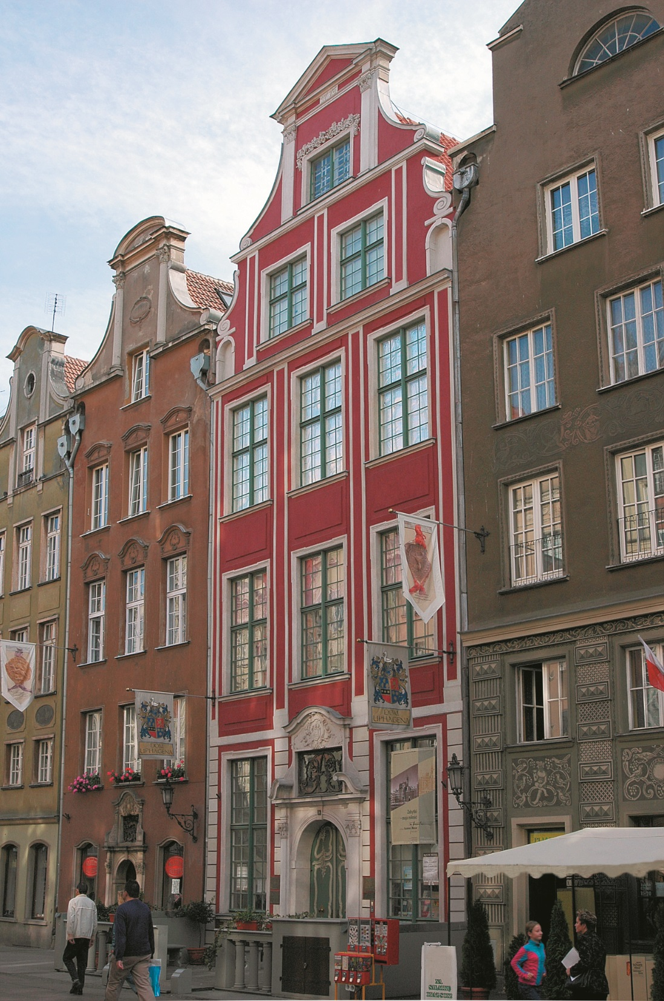
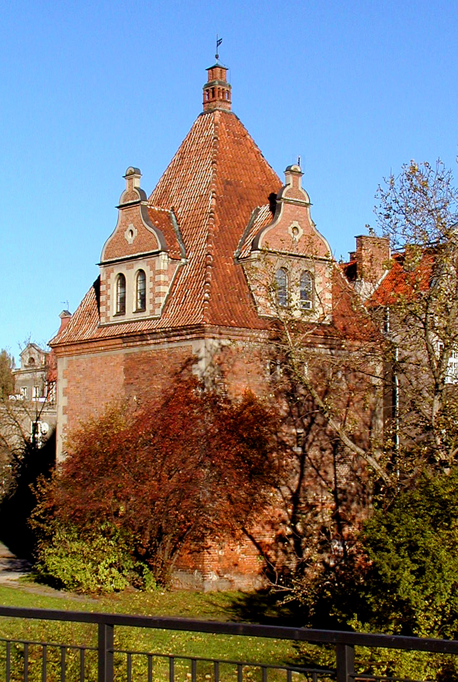
1970
Biuro Badań i Dokumentacji Zabytków Województwa Gdańskiego
wsparcie WKZ,
prace badawczo-dokumentacyjne.
1975
Gdański Ośrodek Ochrony Dóbr Kultury
wsparcie WKZ,
prace badawczo-dokumentacyjne,
opracowanie pełnej ewidencji zabytków nieruchomych i ruchomych oraz zespołów krajobrazowych na terenie województwa gdańskiego.

Slide 3
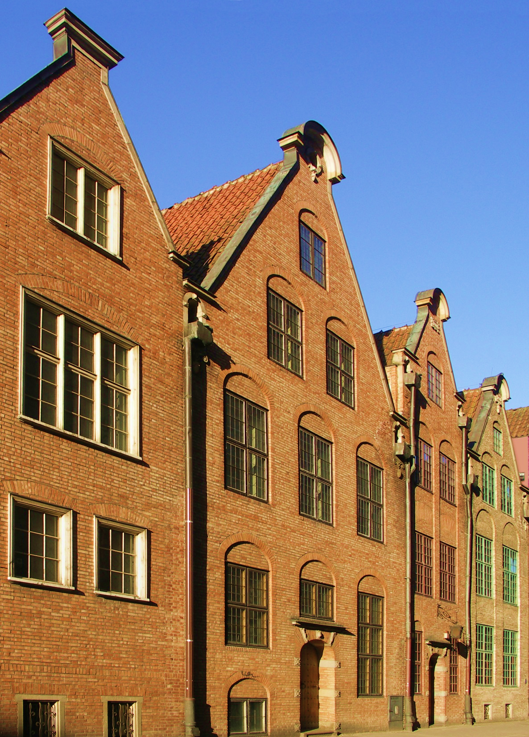
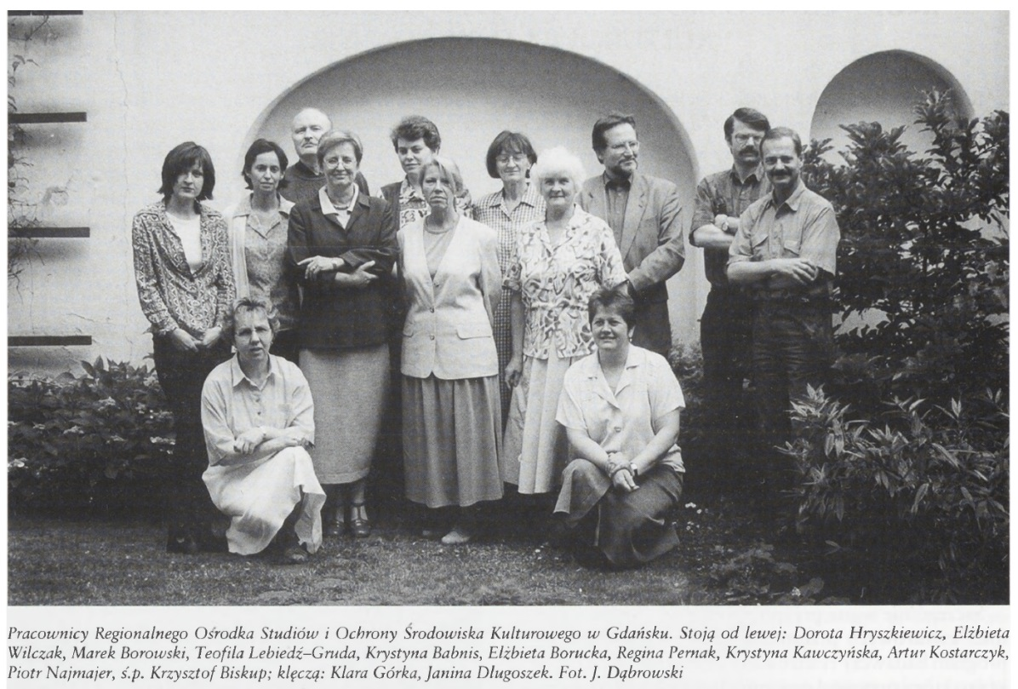
1981 - 06/07
Gdański Ośrodek Dokumentacji Zabytków
prace badawczo-dokumentacyjne.
1991
Regionalny Ośrodek Studiów i Ochrony Środowiska Kulturowego w Gdańsku
(w strukturze ODZ)
(od 2002 w strukturze KOBiDZ)
2003 – 15.10
Regionalny Ośrodek Badań i Dokumentacji Zabytków w Gdańsku
(w strukturze KOBiDZ)

Slide 4
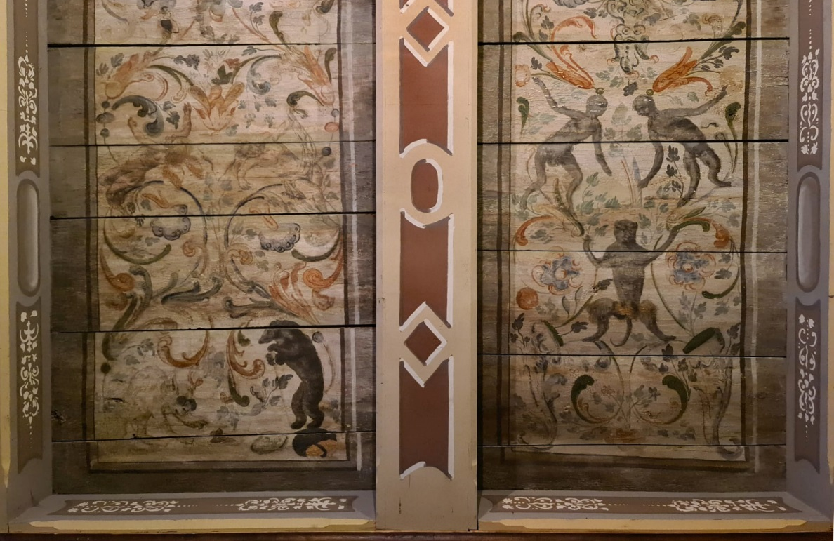
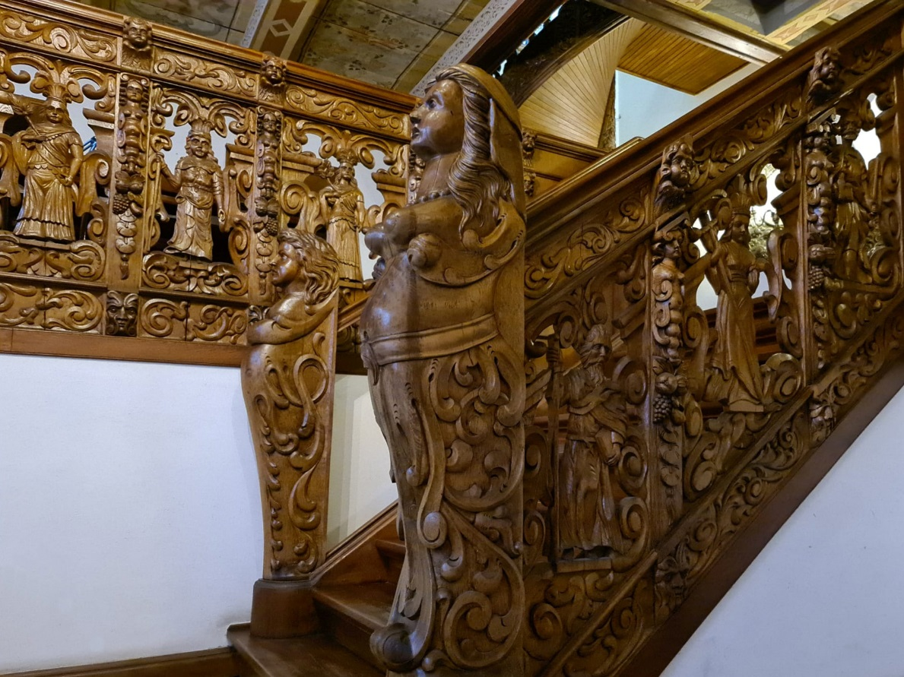
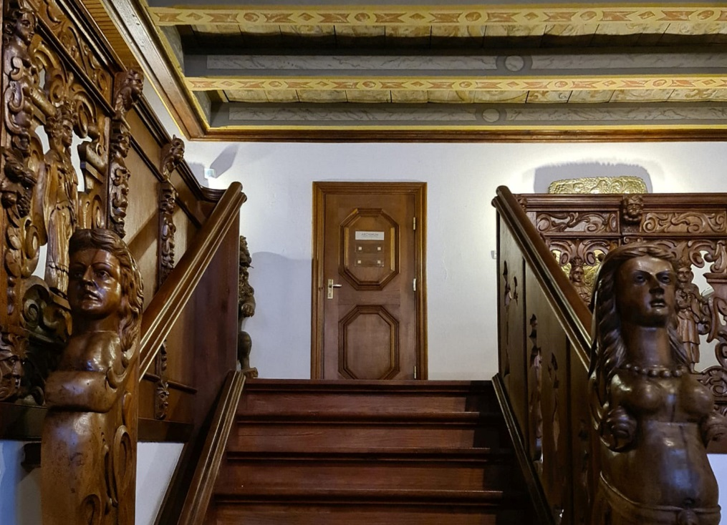
2010 - 09.01
Oddział Terenowy w Gdańsku
Krajowego Ośrodka Dokumentacji Zabytków
2011 - 01.01
Oddział Terenowy w Gdańsku
Narodowego Instytutu Dziedzictwa

Slide 5
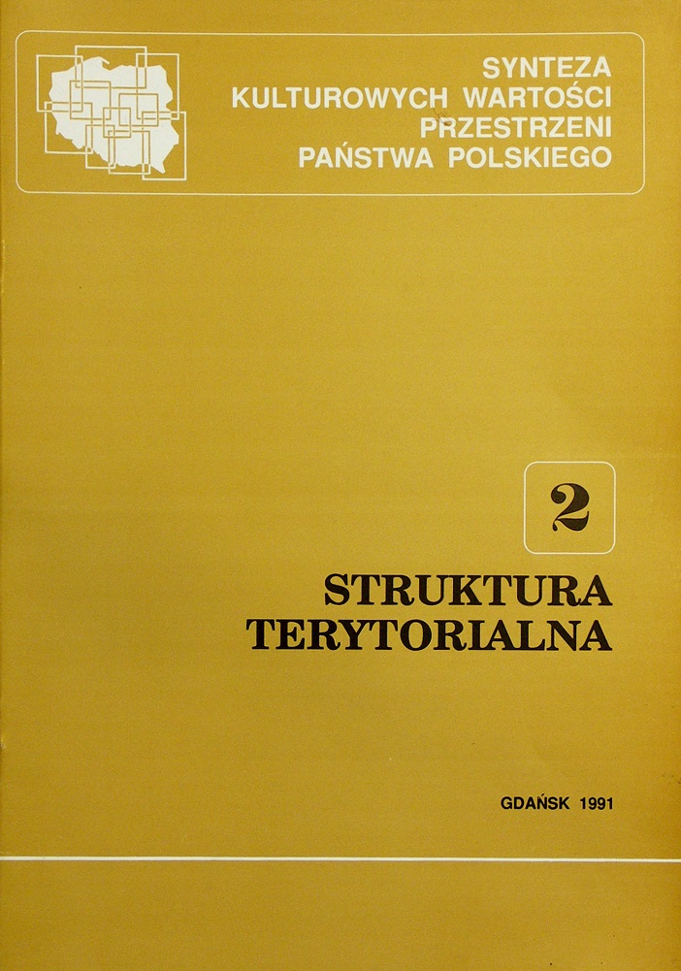
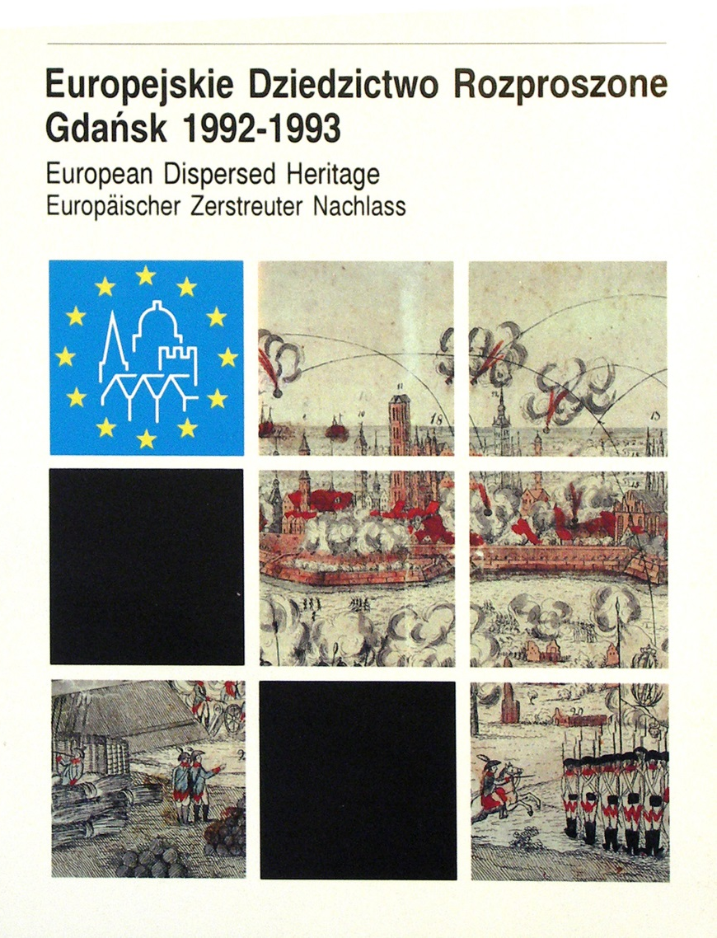
Najważniejsze działania,
opracowania i realizacje
1991-1994 Program badawczy: „Synteza Wartości Kulturowych Przestrzeni Państwa Polskiego”,
Program badawczy - „Komputerowy system informacji o środowisku kulturowym” - SISK
1992 inauguracja obchodów Europejskich Dni Dziedzictwa (pierwsze w Polsce), m.in. zorganizowanie i opracowanie wspólnie z Muzeum Historii Miasta Gdańska wystawy i publikacji „Europejskie Dziedzictwo Rozproszone. Gdańsk 1992-1993”

Slide 6
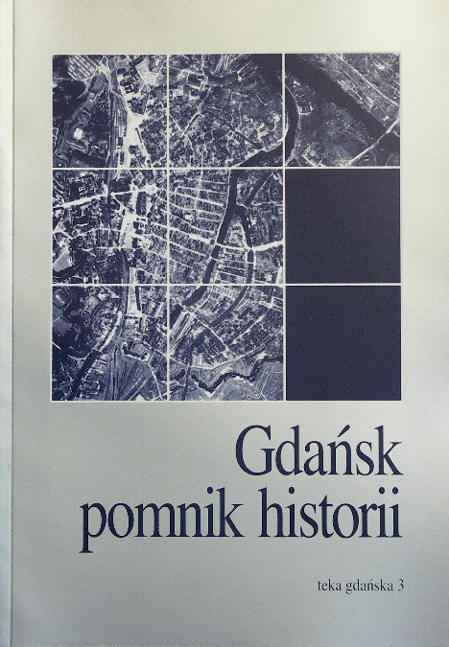
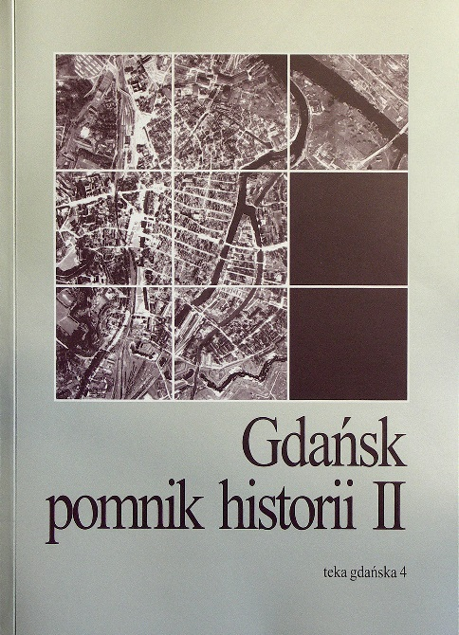
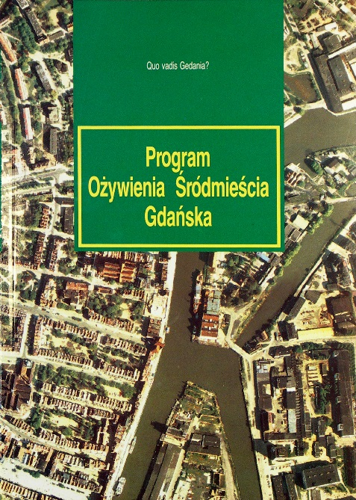
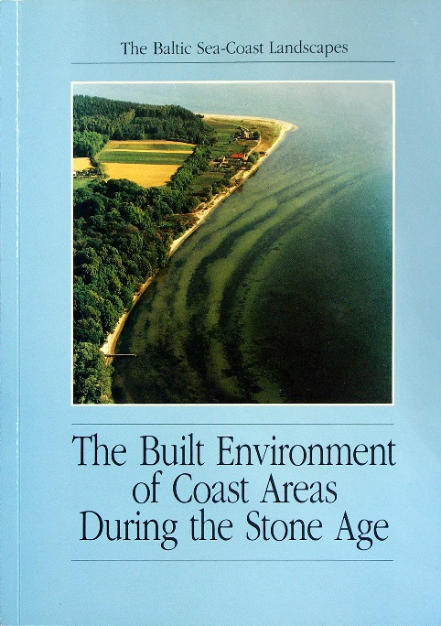
Najważniejsze działania,
opracowania i realizacje
1992 - 2001 działalność wydawnicza (m.in.: seria „Teka Gdańska”: „Studia z historii sztuki Gdańska i Pomorza”, „Gdańsk - pomnik historii” w dwóch częściach),
1992-2009 – badania i studia nad regionalnym dziedzictwem kulturowym: studia uwarunkowań i kierunków zagospodarowania przestrzennego dla miast, studia historyczno-architektoniczne dla wybranych obszarów, liczne zalecenia konserwatorskie ze szczegółowymi wnioskami na potrzeby procedowanych miejscowych planów z. p.

Slide 7
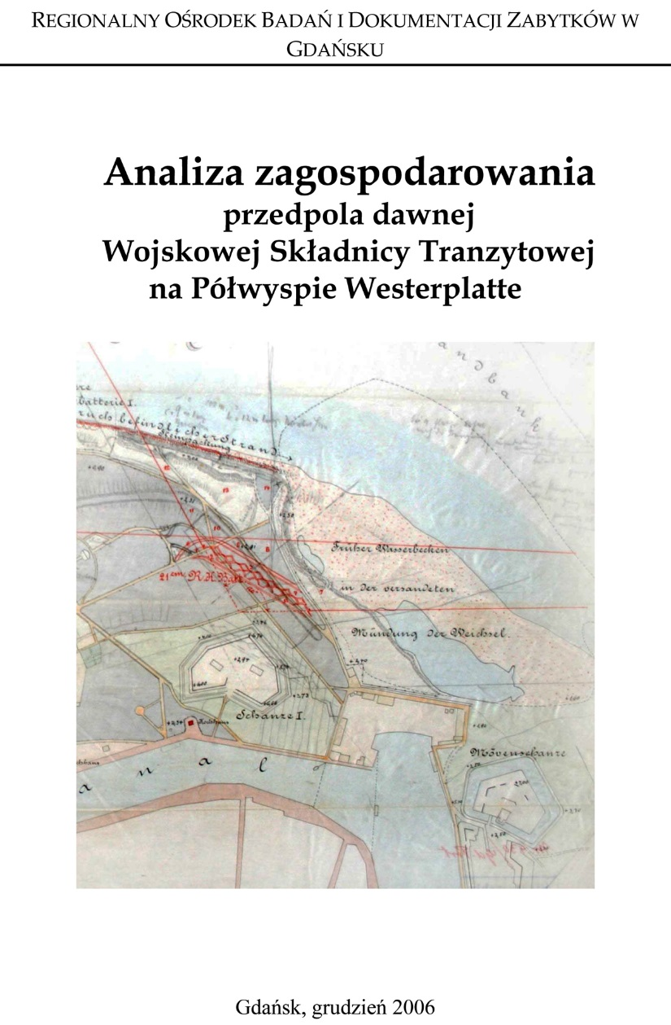
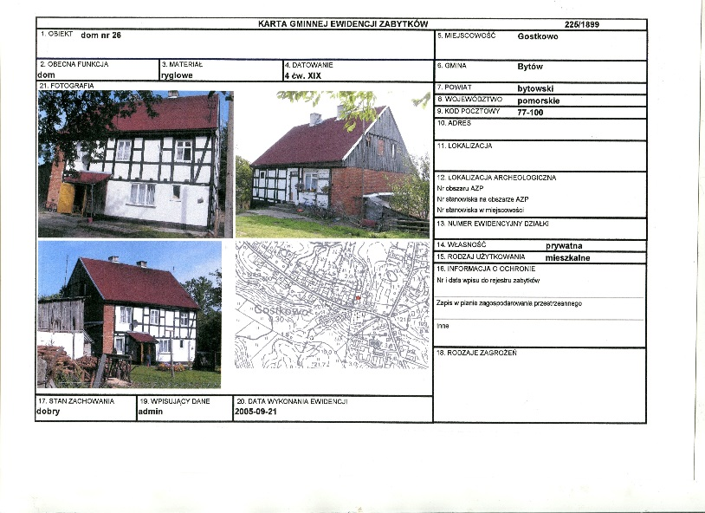
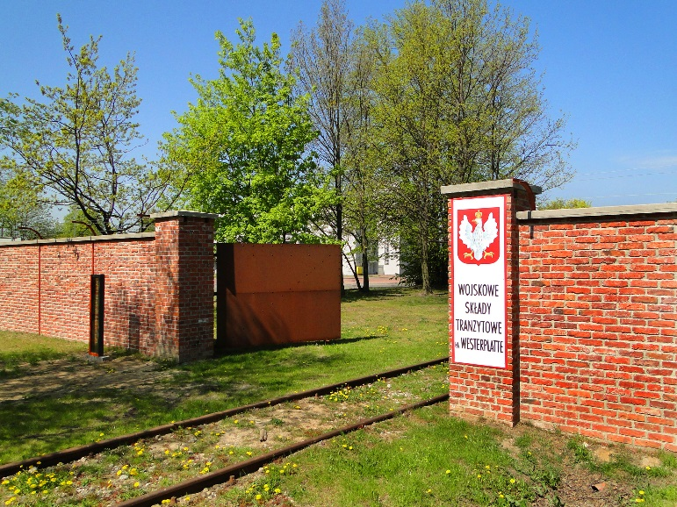
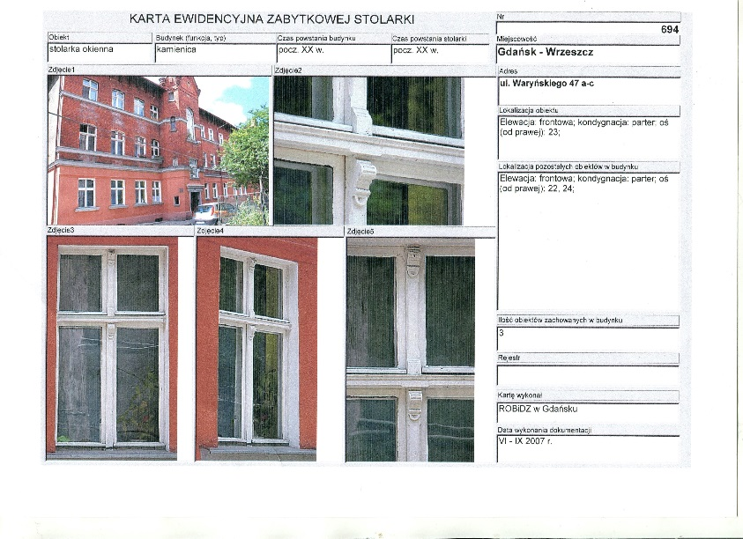
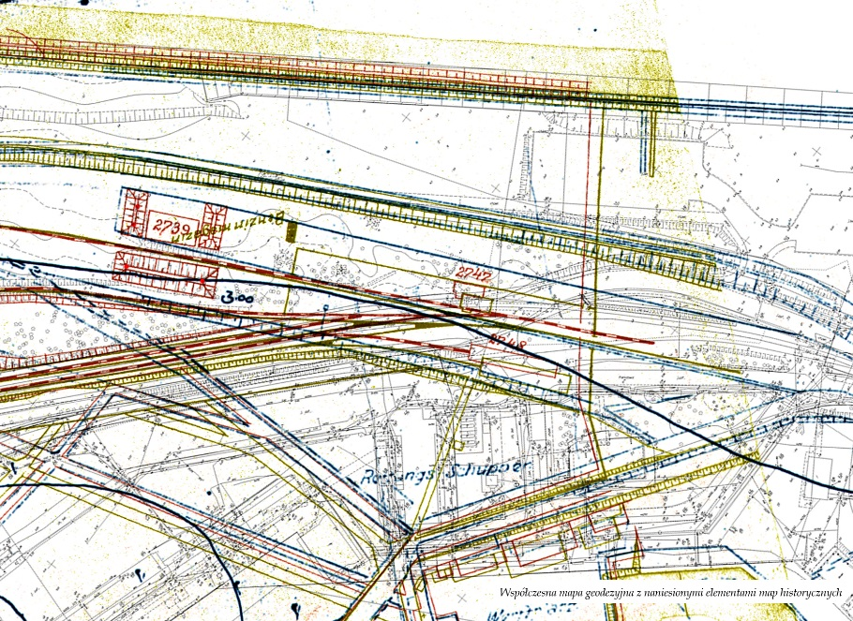
Najważniejsze działania,
opracowania i realizacje
2002-2008 opracowanie, weryfikacja i aktualizacja gminnych ewidencji zabytków: Gdańsk - dzielnice południowe, Główne Miasto, (w tym ewidencja zabytkowej stolarki w dzielnicy Wrzeszcz), Gdynia z wyłączeniem zabytków techniki, Jastarnia, Miasto i Gmina Bytów, połowa miasta Sopot, Gmina Sulęczyno, Tczew, Gmina Tczew, Miasto i Gmina Gniew,
2006 - opracowanie Programu Opieki nad Zabytkami Województwa Pomorskiego na lata 2007-2010 (trzeci po Krakowie i Rzeszowie),
2006 - Analiza historyczno-urbanistyczna nasady Półwyspu Westerplatte na potrzeby rewaloryzacji obszaru dawnej Wojskowej Składnicy Tranzytowej,

Slide 8
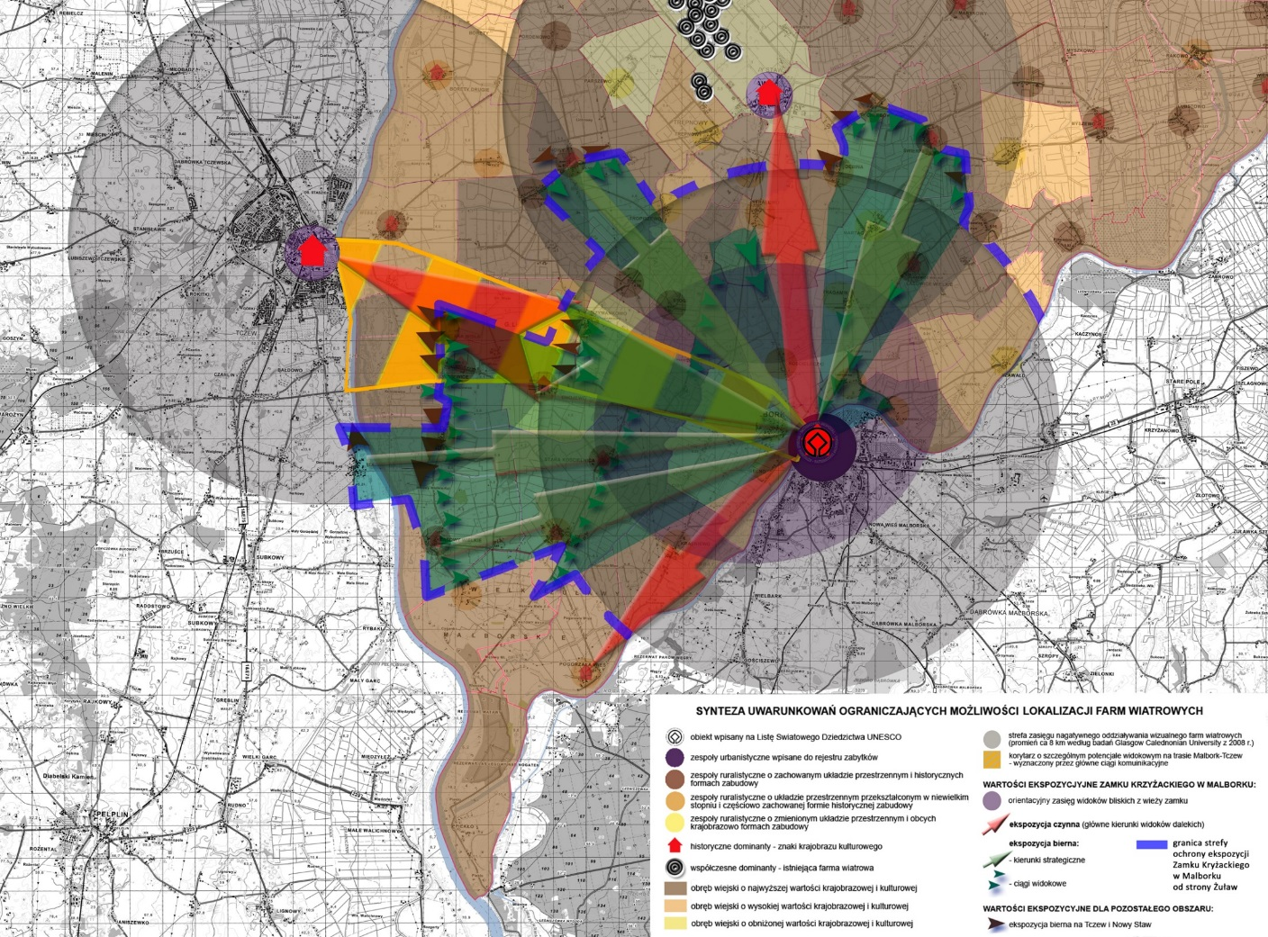
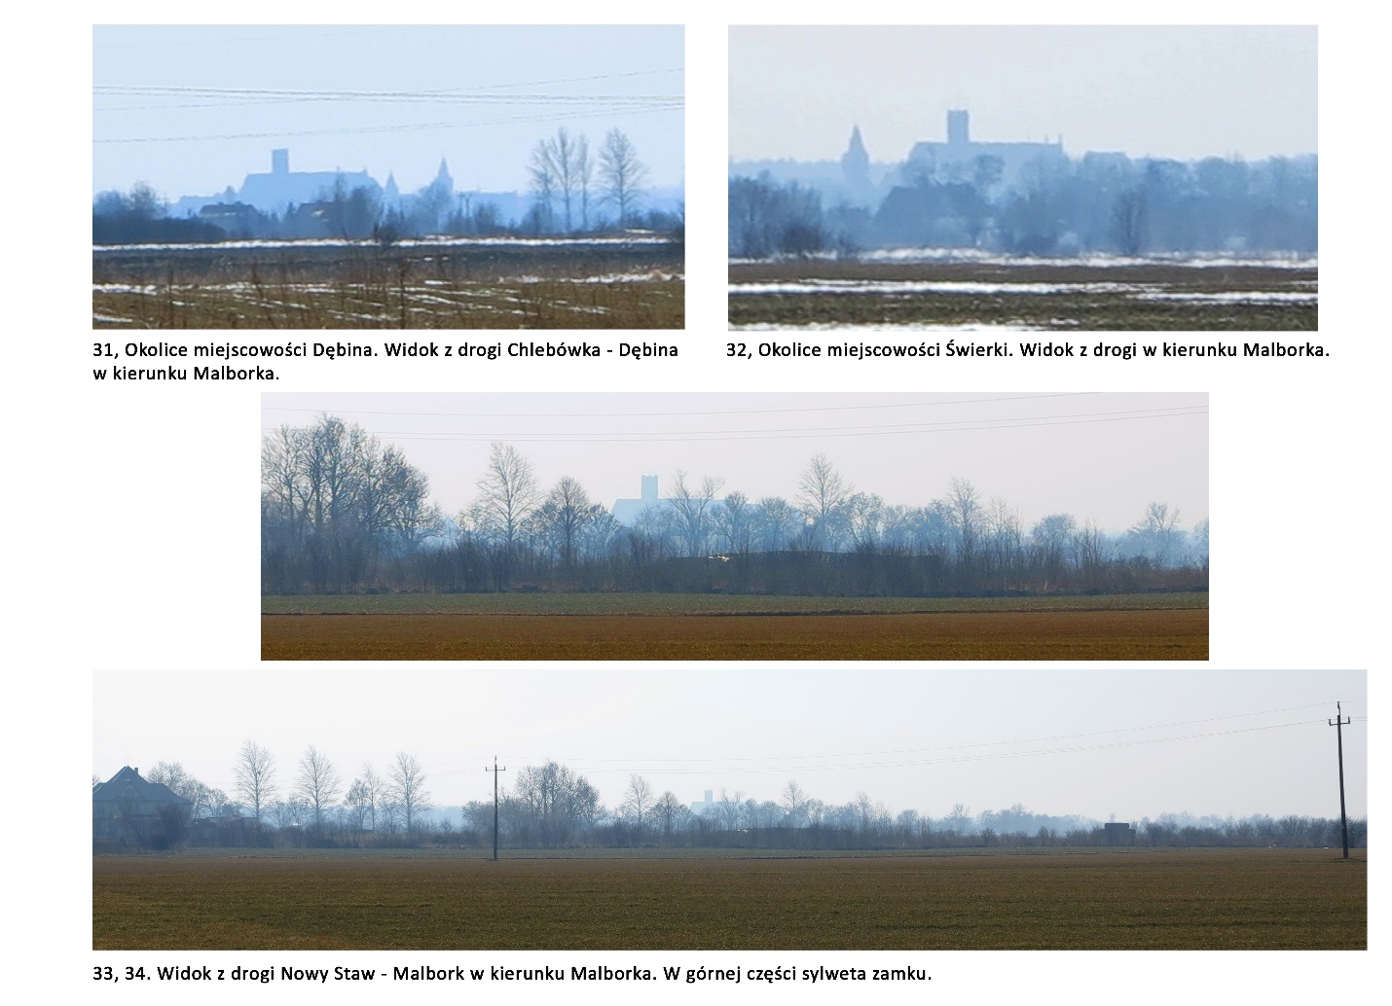
Najważniejsze działania,
opracowania i realizacje
2013 Studium ochrony ekspozycji Zamku Krzyżackiego w Malborku w aspekcie lokalizacji farm wiatrowych.

Slide 9
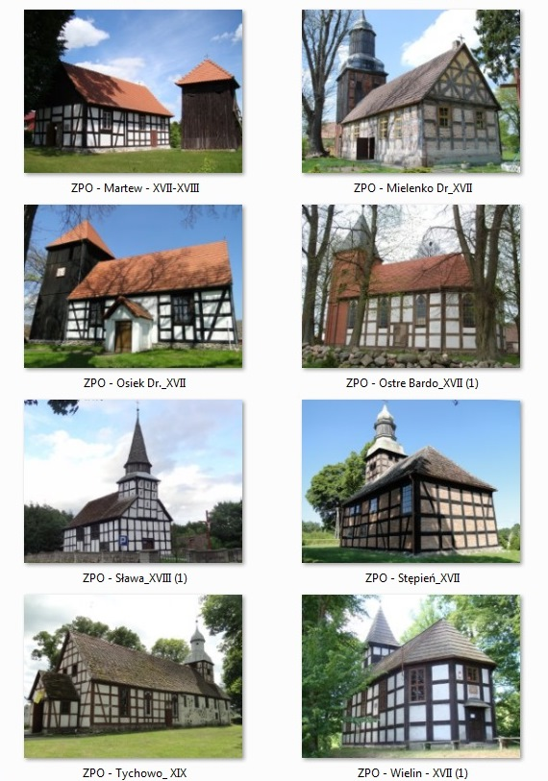
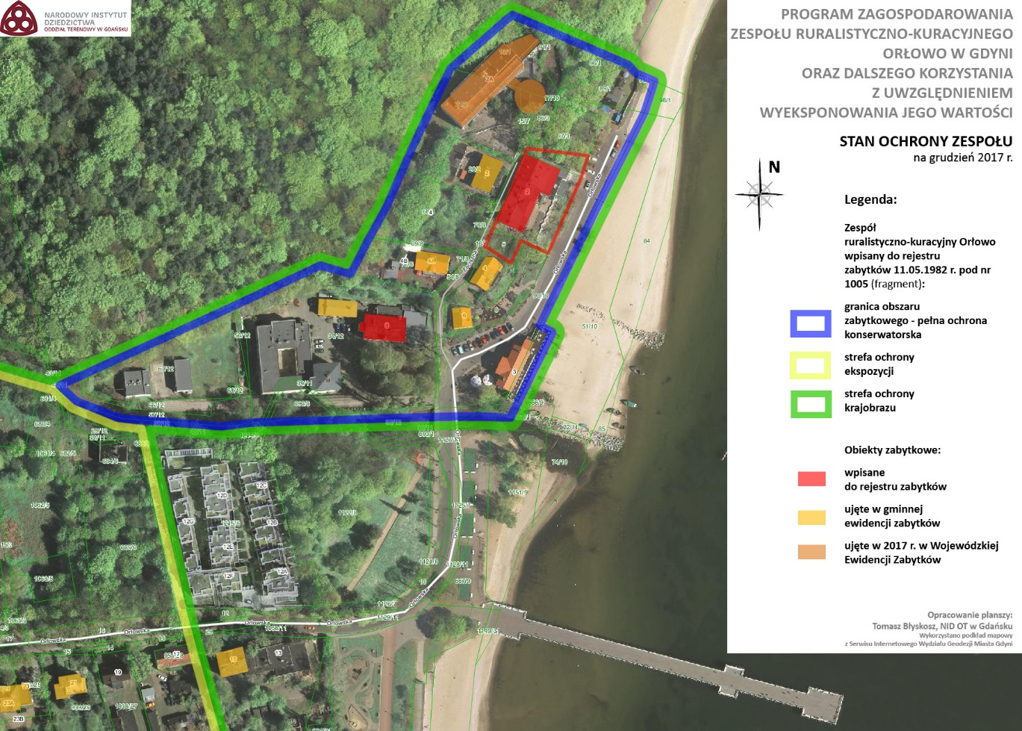
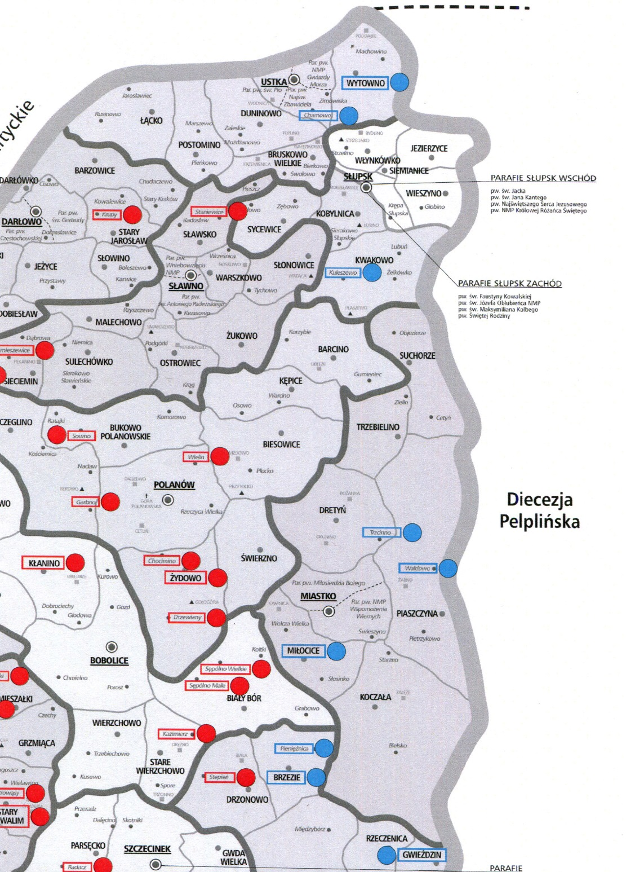
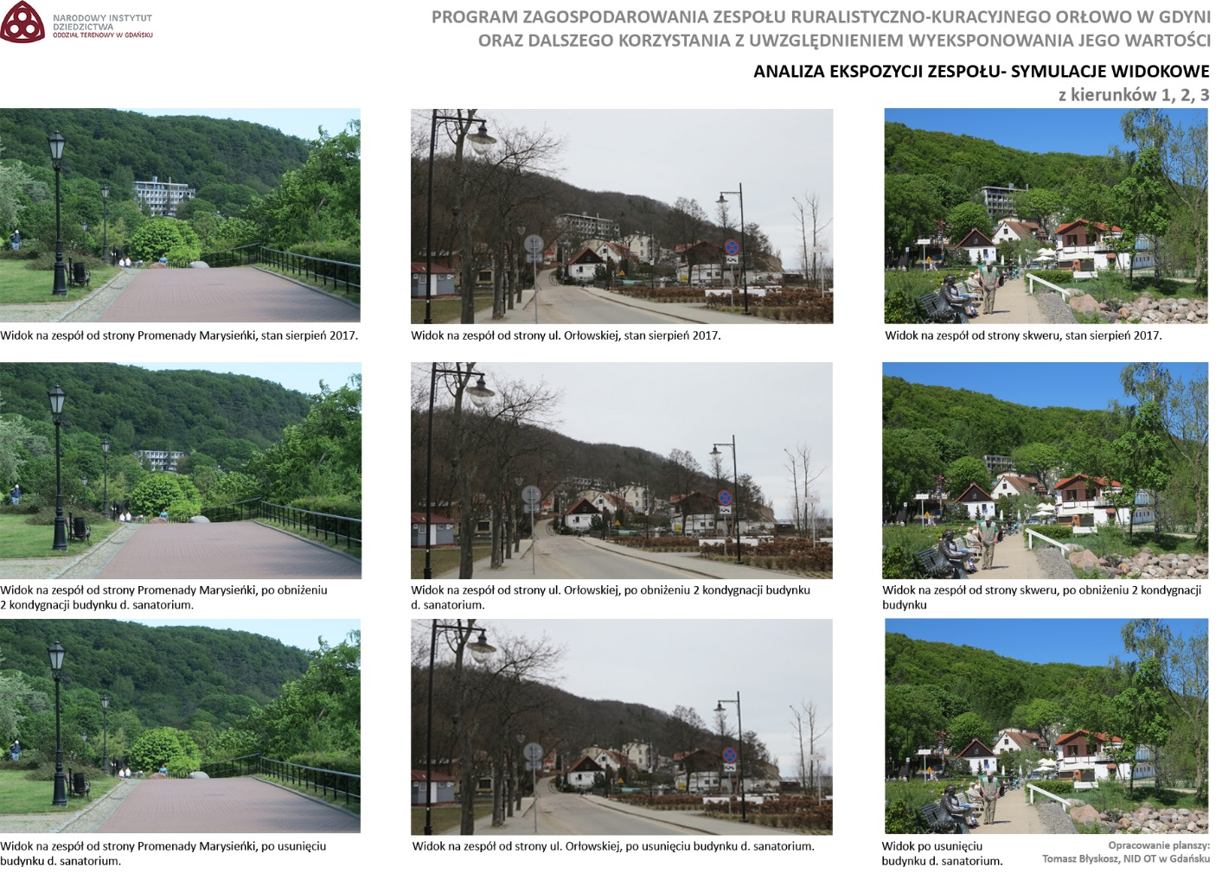
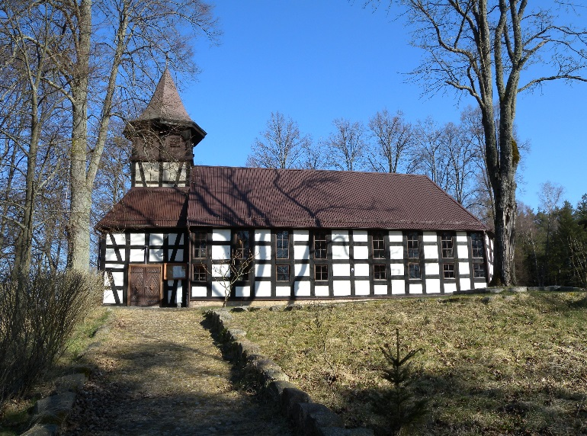
Najważniejsze działania,
opracowania i realizacje
2009-2022 opracowania studialne m.in.: - Kościoły ryglowe diecezji koszalińsko-kołobrzeskiej, - „Program zagospodarowania zespołu ruralistyczno-kuracyjnego Orłowo w Gdyni oraz dalszego korzystania z uwzględnieniem wyeksponowania jego wartości”, - Zespół przedmieścia Święty Wojciech w Gdańsku, woj. pomorskie. Studium wartości kulturowych.

Slide 10
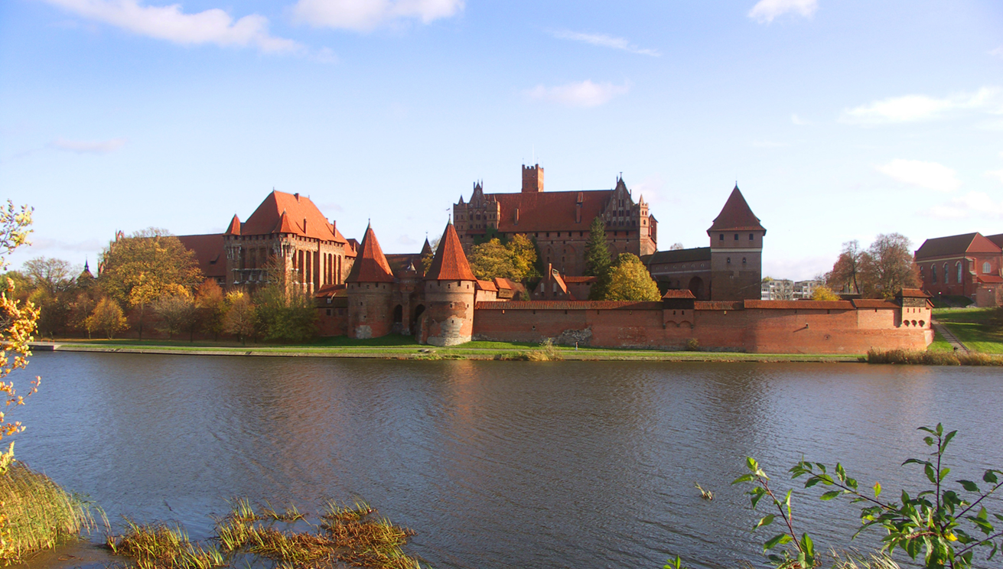

Slide 11
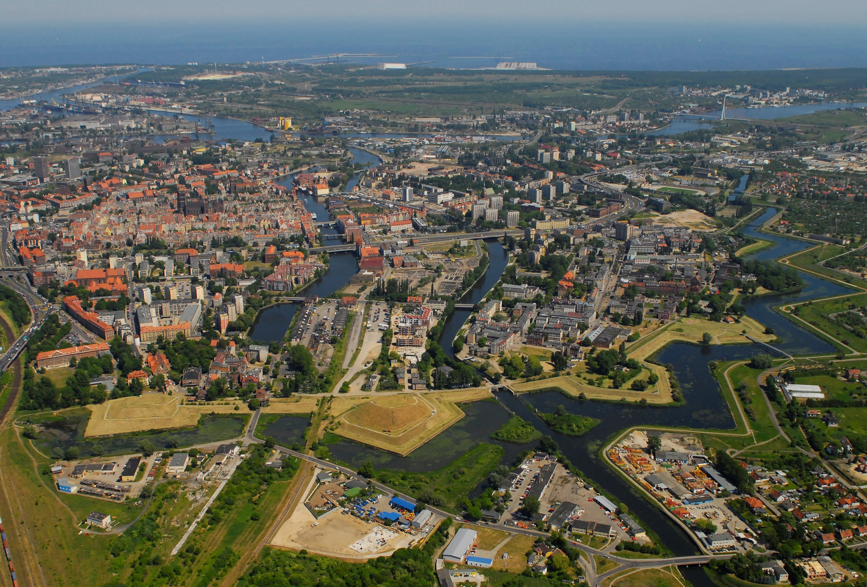

Slide 12
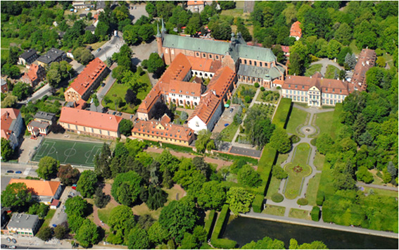
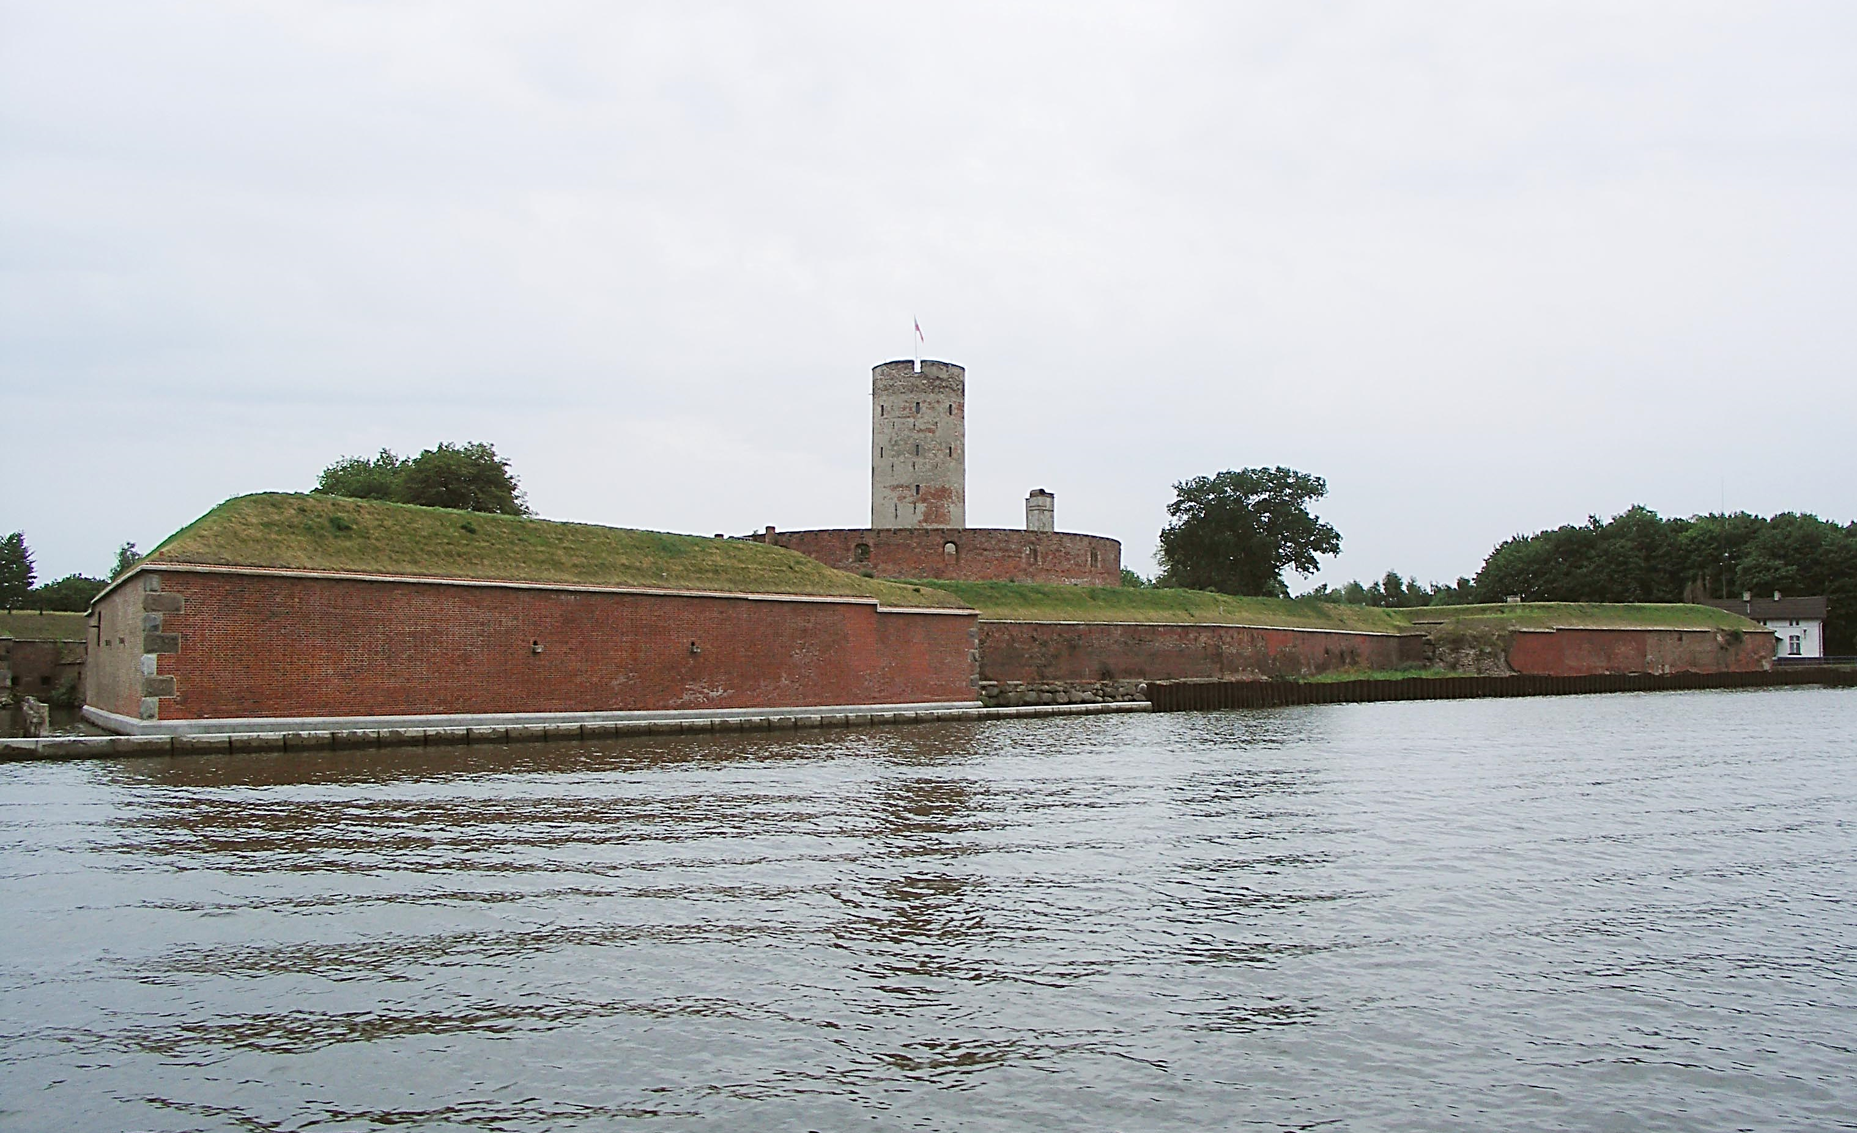
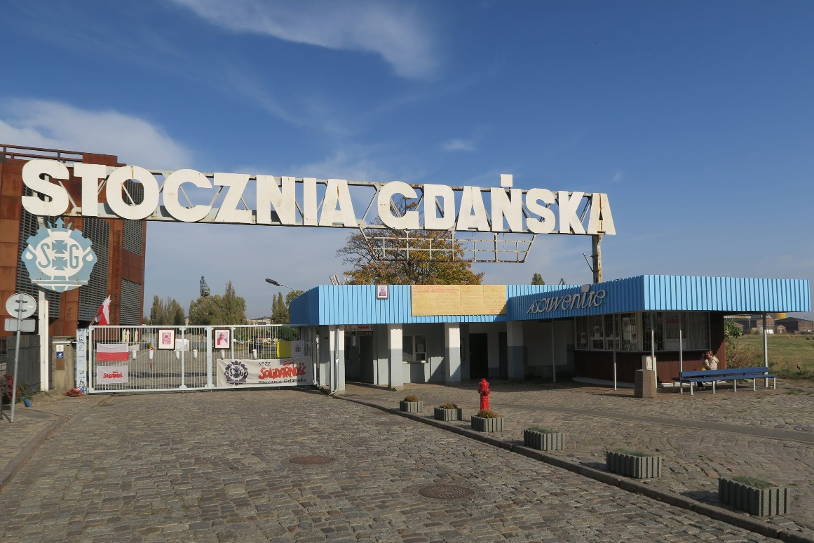

Slide 13
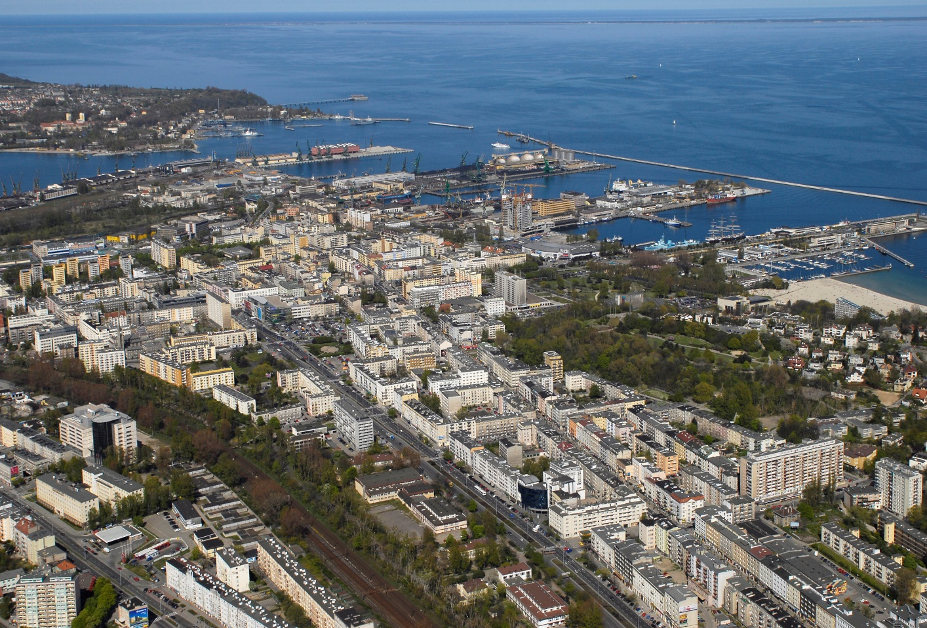
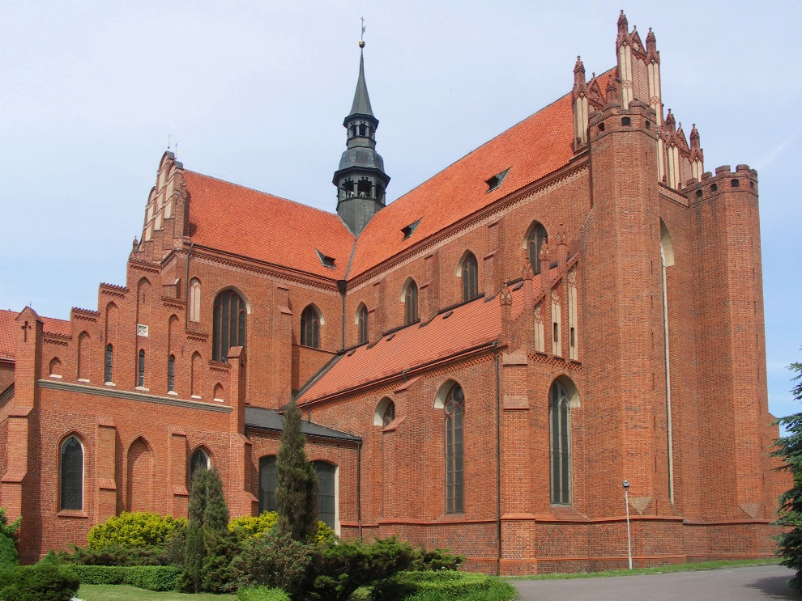
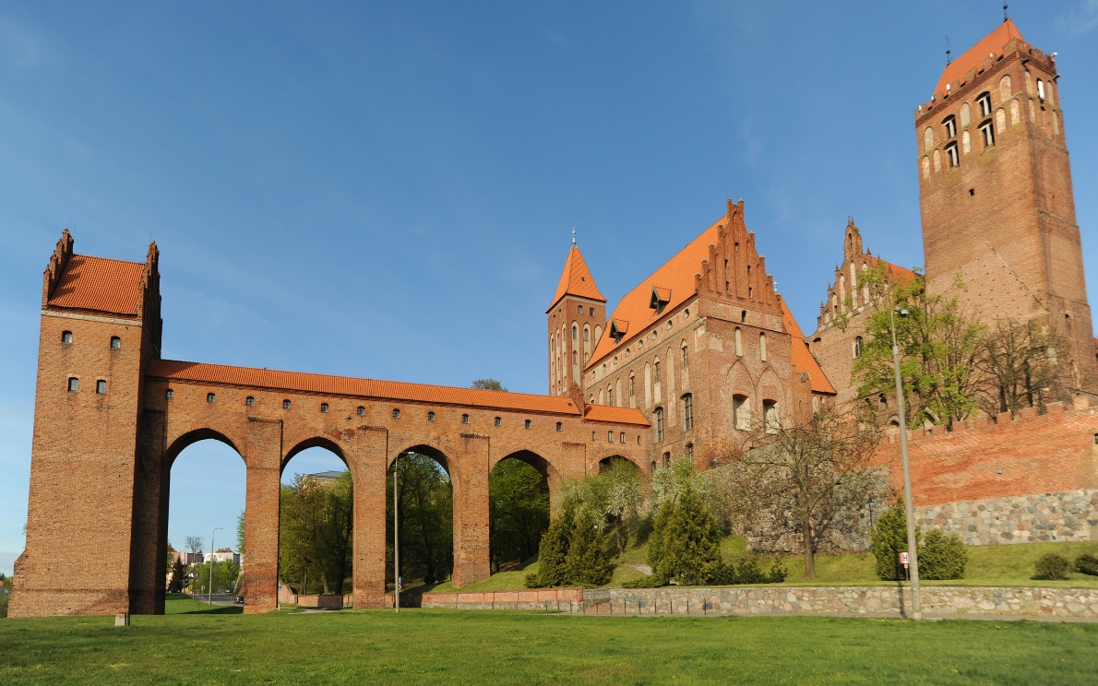

Slide 14
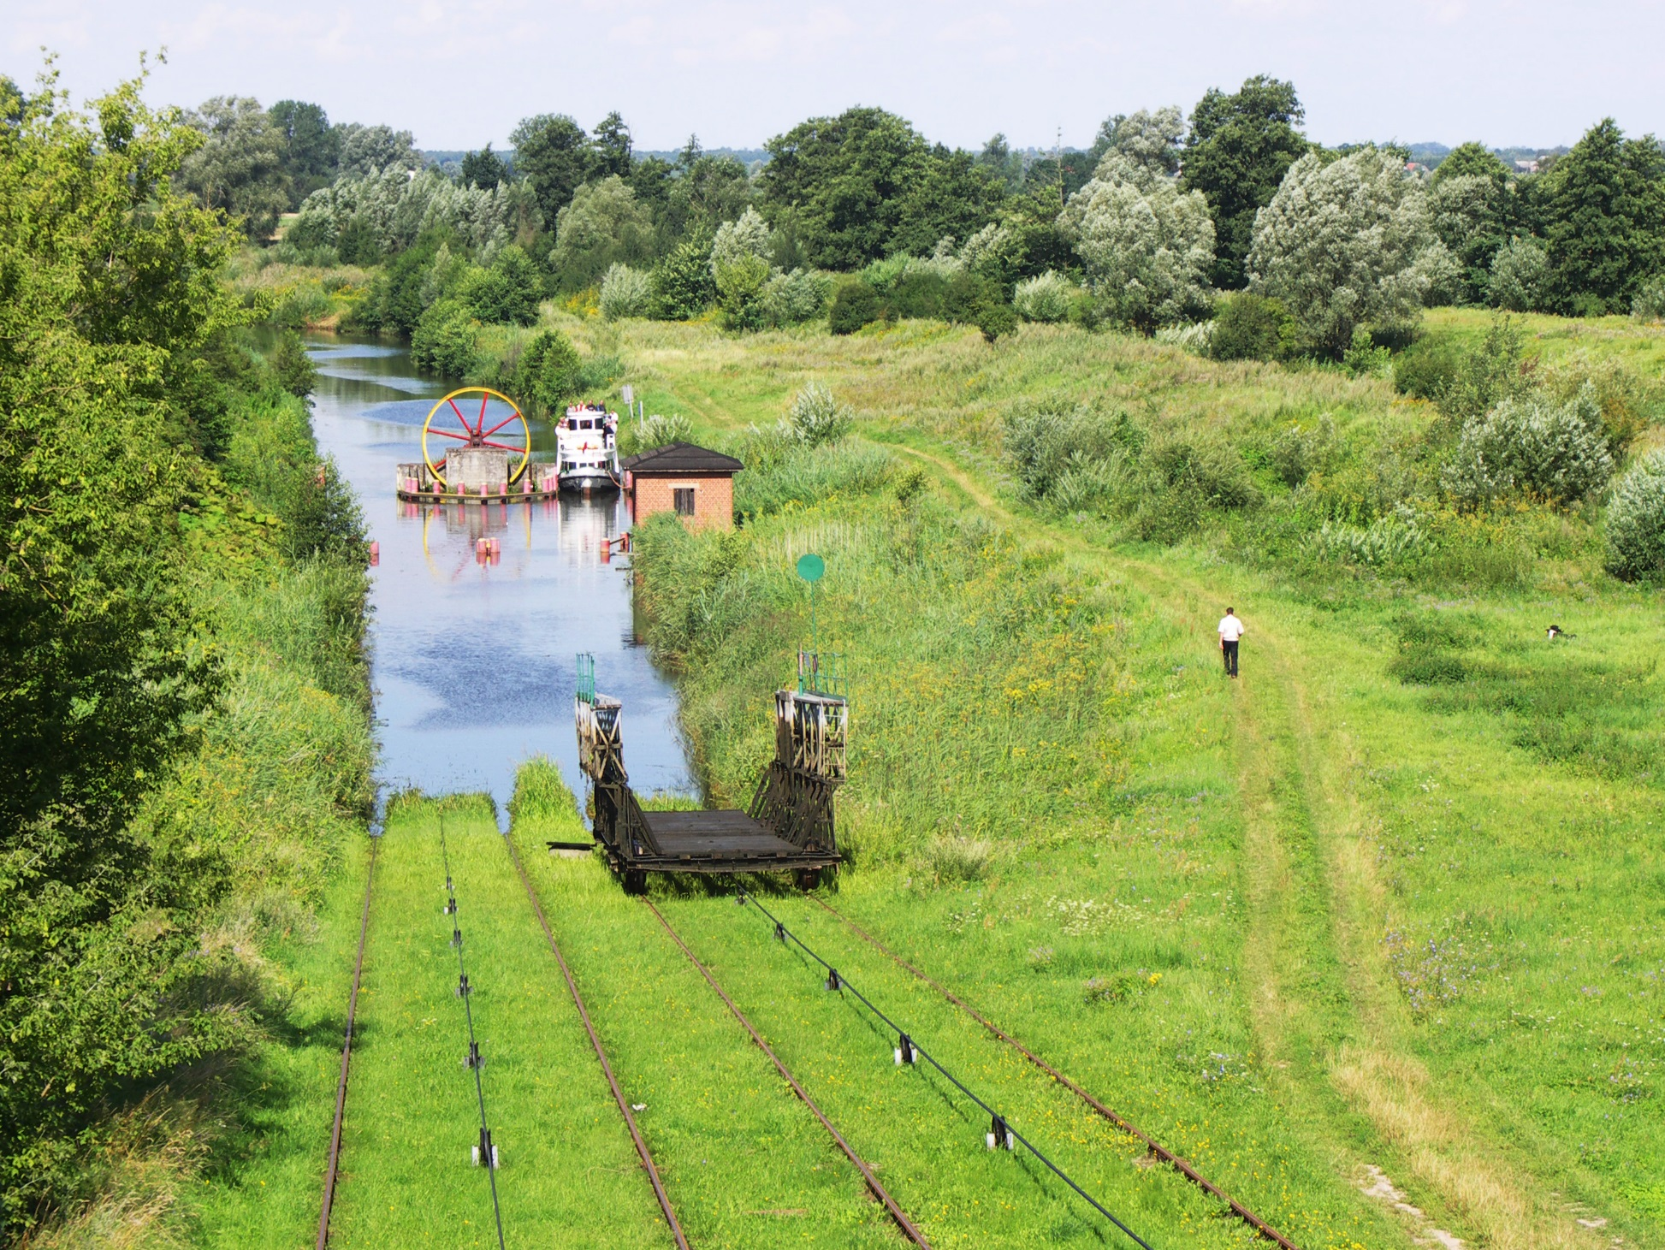

Slide 15
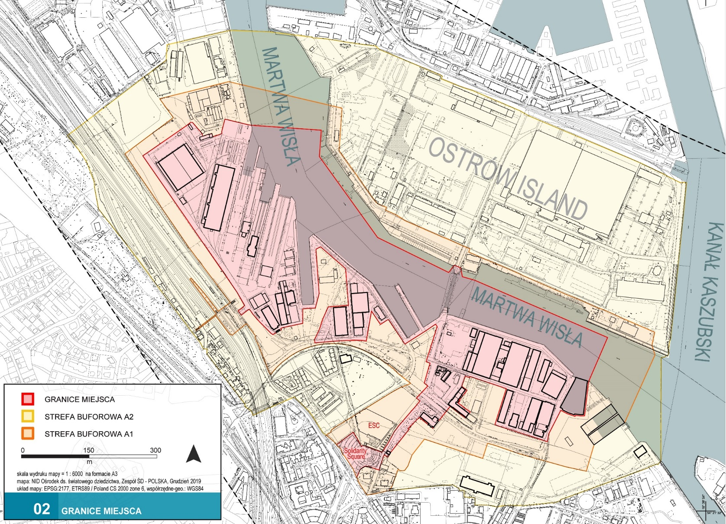

Slide 16
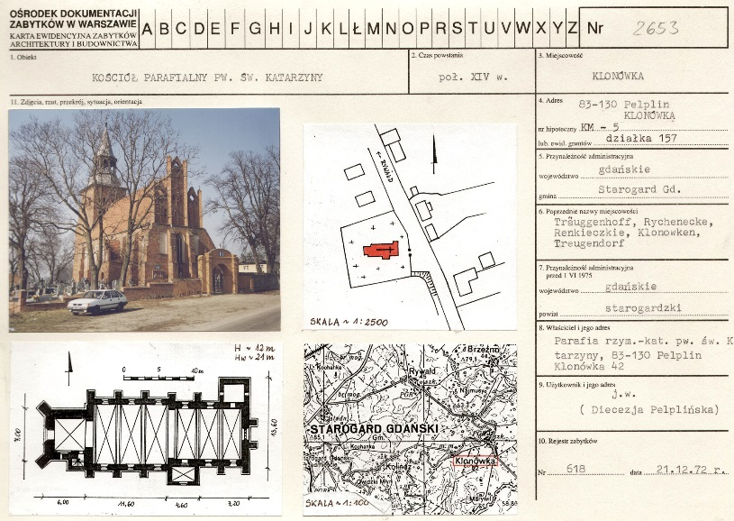
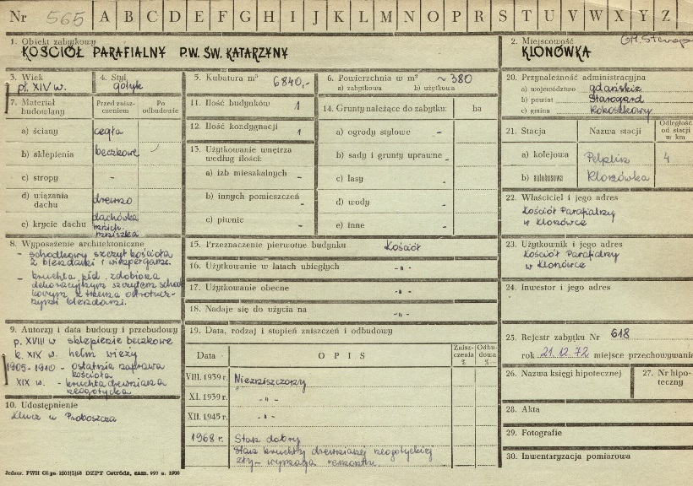
Gromadzenie i upowszechnianie wiedzy o dziedzictwie kulturowym
Spuścizna zasobów archiwalnych po Gdańskim Oddziale PP PKZ
– ok 11 593 tys. dokumentacja aktowa,
– ok 5 500 szt. dokumentacja projektowa,
– 119 179 szt. negatywów
Dokumentacja własna
– 5346 j.a.
– zbiór fotokopii XVII-XVIII i XIX w. map i planów,
– zbiór kart ewidencyjnych zabytków architektury i urbanistyki (karty zielone, białe, cmentarzy, fiszki adresowe),
- spuścizna archiwalna śp. Krzysztofa Biskupa dot. architektury obronnej (w depozycie).

Slide 17
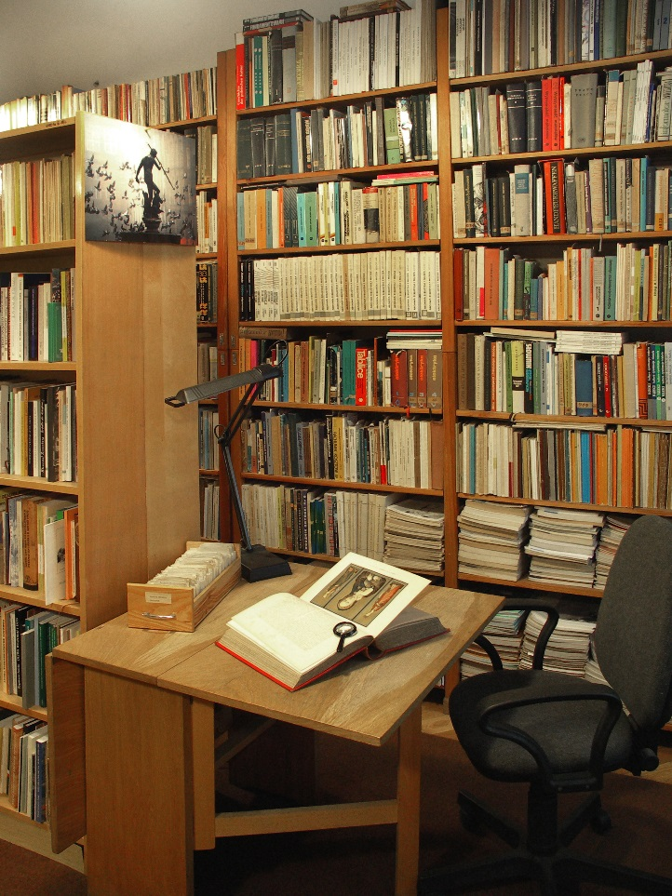
Gromadzenie i upowszechnianie wiedzy o dziedzictwie kulturowym
Księgozbiór tematyczny
– ponad 13 tys. woluminów druków zwartych
Czasopisma regionalno-naukowe
– ponad 6,5 tys.
Zbiór współczesnych map i planów
– 256 szt.

Slide 18
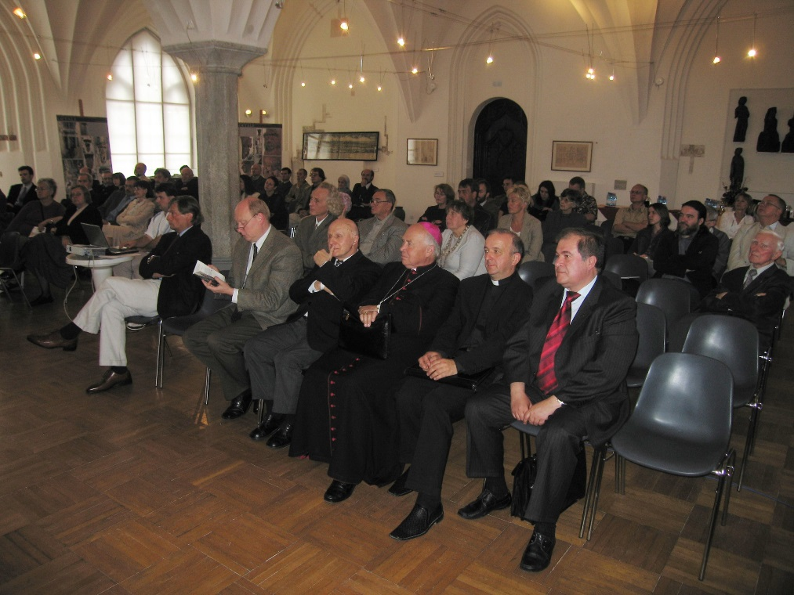
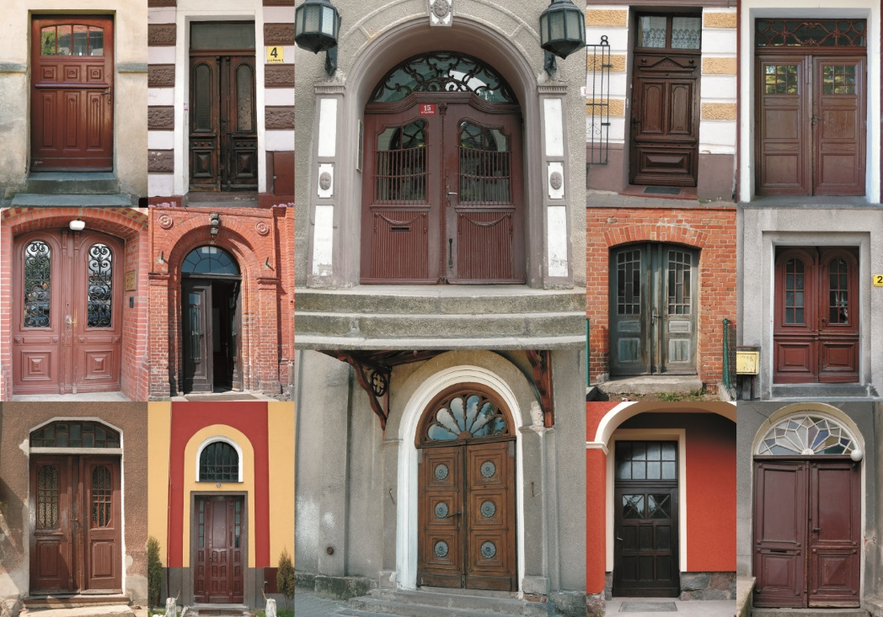
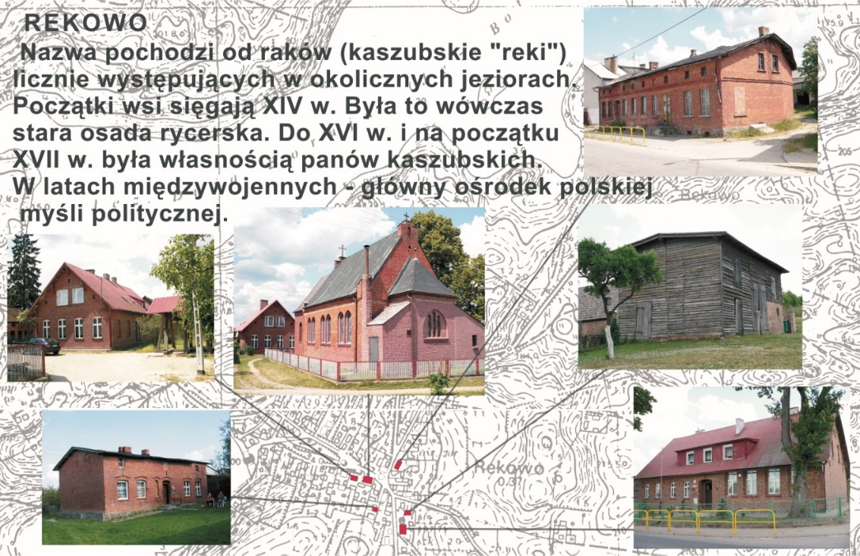
Działalność edukacyjna, szkoleniowa i popularyzatorska
Organizacja i współorganizacja konferencji naukowych, popularyzatorskich i wystaw nt. wartości dziedzictwa kulturowego

Slide 19
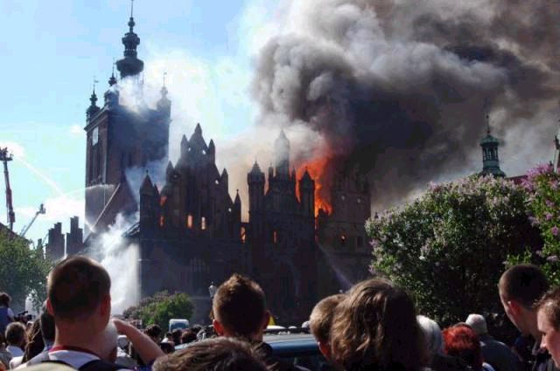
Działalność edukacyjna, szkoleniowa i popularyzatorska
Spotkania szkoleniowe z władzami Gminy Tczew, Miasta i Gminy Gniew, powiatu Starogardu Gdańskiego oraz proboszczami lokalnych parafii dotyczące dobrych praktyk ochrony i zabezpieczenia zabytków sakralnych oraz potrzeby ich ewidencji (we współpracy z przedstawicielami WUOZ w Gdańsku oraz Straży Pożarnej i Policji).
Szkolenie studentów Zakładu Archeologii Uniwersytetu Gdańskiego w zakresie wykonywania dokumentacji rysunkowej zabytków archeologicznych.
Prelekcja dla uczniów Kaszubskiego Liceum Ogólnokształcącego w Brusach nt. Znaczenia ewidencji i dokumentacji zabytków dla zachowania tożsamości i dziedzictwa kulturowego regionu…

Slide 20
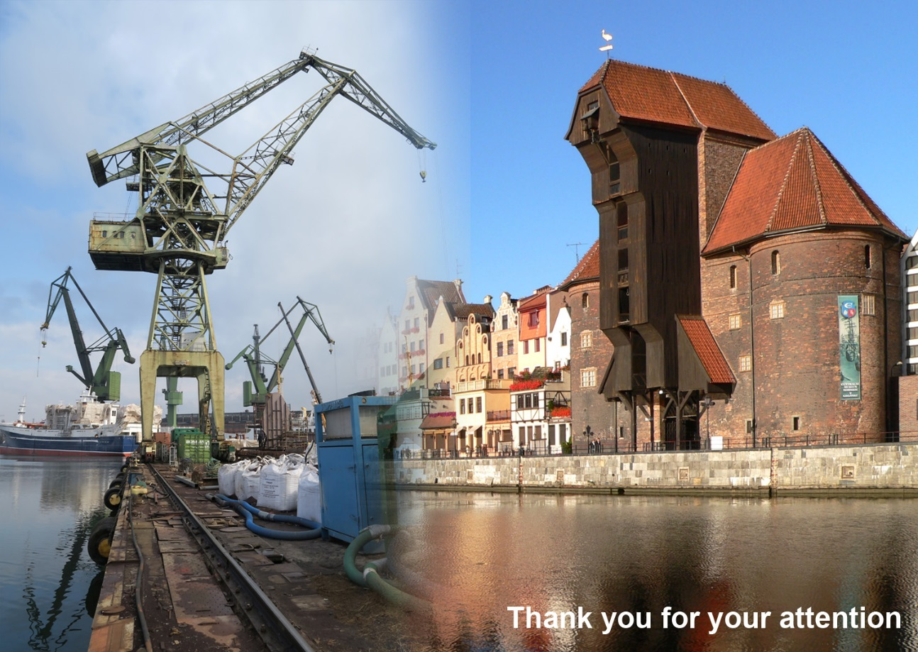
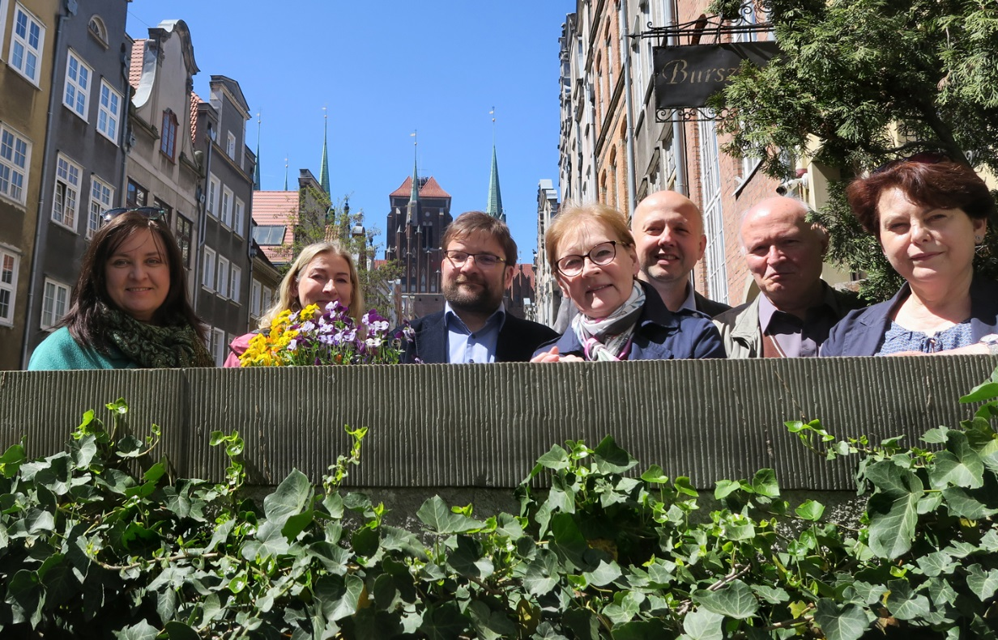
Działalność NID OT w Gdańsku koncentruje się na przygotowywaniu specjalistycznych ekspertyz i opinii na rzecz organów administracji publicznej,
a także na naukowym rozpoznaniu, dokumentowaniu i waloryzacji dziedzictwa kulturowego, oraz tworzeniu merytorycznych podstaw ochrony i opieki nad zabytkami w regionie.
Nasz zespół
tworzą specjaliści z dziedziny architektury, architektury krajobrazu, historii sztuki, zabytkoznawstwa i archiwistyki

